Slide 1
Hristo Mavrovski
BOLGAR NEW CAPITAL
BULGARIA

Slide 2
IL MIO BUSINESS
BOLGAR NEW CAPITAL
Smoke Shop
Iphone Place
ES Invest
MavroCasa

Slide 3
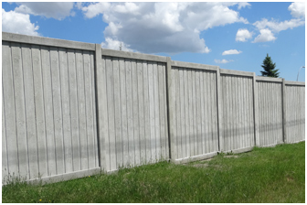
LA MIA STORIA

Slide 4
LA CAPACITA' DI VENDERE

Slide 5
LE POSSIBILITA' SONO DAPPERTUTTO

Slide 6
ASPIRA ALL’ALTO

Slide 7
AGISCI VELOCEMENTE

Slide 8
L’ISTRUZIONE E’ IMPORTANTE
PERO’ I PROFESSORI ALL’UNIVERSITA' NON SANNO NIENTE QUANDO SI TRATTA DI SOLDI

Slide 9
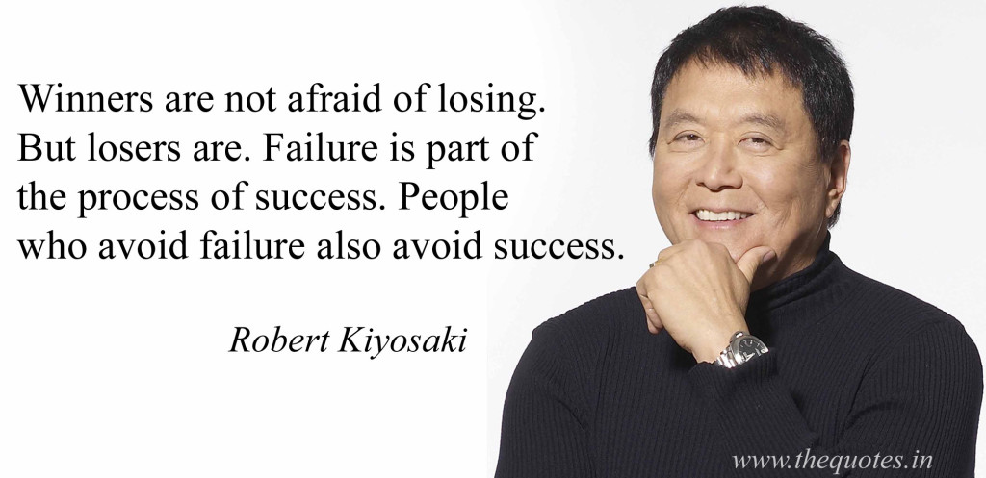
LEGGI I LIBRI (GIUSTI)

Slide 10
QUANDO INVESTO:
Quando investo in un business sono sempre pronto a subire perdite all’inizio, fino a quando lo capisco interamente e ho la sensazione del suo pieno potenziale.
Non cerco mai il profitto immediato. Nella maggioranza dei casi e’ possibile realizzare miglior profitto a lungo termine.
Non investo mai in un immobile in maniera speculativa (con lo scopo di guadagnare dalla vendita ad un prezzo piu' alto). Le persone che lo fanno prima o poi perdono. Il mercato cambia sempre e questo non dipende da me. Investo prima di tutto per il guadagno dal potenziale rendimento dell’immobile.

Slide 11
CONDIZIONI PER IL SUCCESSO:
LE POSSIBILITA' sono dappertutto intorno a te
Impara a VENDERE
Gli SCOPI AMBIZIOSI che non ti permettono di dormire
AGISCI VELOCEMENTE, i soldi amano la velocità
IMPARA dai maestri giusti
INVESTI a lungo termine
Prenditi cura della FAMIGLIA
Sostieni una buona CAUSA che ti appassiona

Slide 12
La mia missione: AIUTARE I GIOVANI A SVILUPPARSI:
UNA SCUOLA DI BUSINESS in Bulgaria. Periodo di studi 2 anni
Il Ministero dell’Istruzione Publica non la riconosce
I professori saranno commercianti attivi e imprenditori di successo
...

